Slide 1
Terug
Knop
Nav Bar
Arcade
Games
Tetris info
Tetris
Image
Naam van grafiek
Packman
Donkey
Kong
Bar Grafiek
Populaire Arcade Games
Space invader
Info
Space Invader
Image
Tetris
Space
Invader
Packman Info
Packman
Image
DK Info
DK
Image

Slide 2



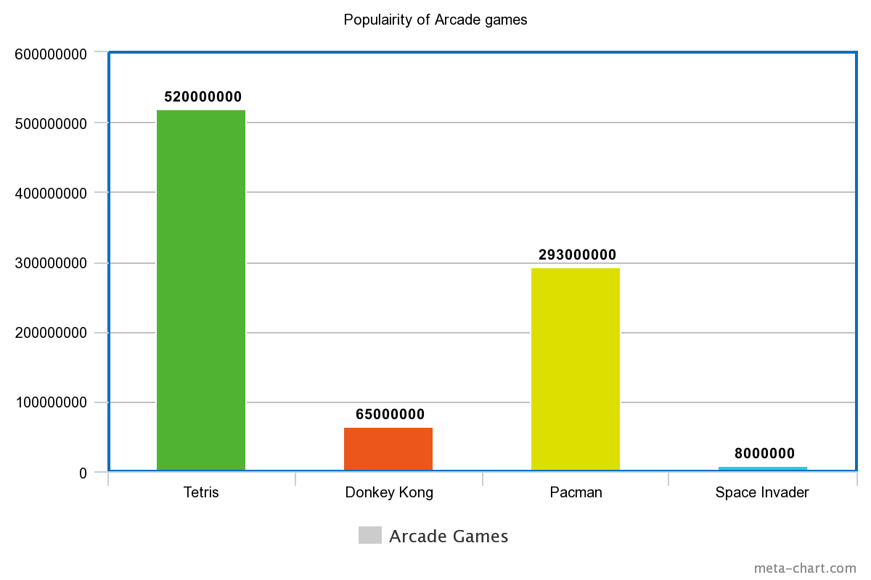



Terug
Knop
Arcade Dashboard
Tetris info
Naam van grafiek
Bar Grafiek
Populaire Arcade Games
Space invader
Info
Packman Info
DK Info

